Slide 1
Ассоциация студенческого самоуправления
Волгоградский государственный университет

Slide 2
Студенческий фестиваль «Alma-mater»
Номинации:
«Лучший студенческий актив»;
«Лучшая факультетская газета»;
«Лучший факультет в науке»;
«Самый творческий факультет»;
«Самый спортивный факультет»;
«Лучшая PR-акция»;
«Лучшая социальная реклама»;
«Имидж ВолГУ».

Slide 3
Мероприятия, приуроченные к 30-летию ВолГУ
20 мая - акция «В моем сердце частичка ВолГУ» (Студенческий сад ВолГУ)
21 мая - Студенческий праздник «Интернациональный университет. Все флаги в гости к нам!» (4-29 Г);
22 мая - Студенческий спортивный праздник «От физической культуры – к спорту высоких достижений!»
Торжественное заседание Ученого совета, посвященное 30-летию со дня основания ВолГУ. (4-29 Г)
24 мая - Праздничный вечер «Мой университет» (ЦКЗ)
Студенческий праздник "С днем рождения, ВолГУ!" (Центральная набережная)

Slide 4
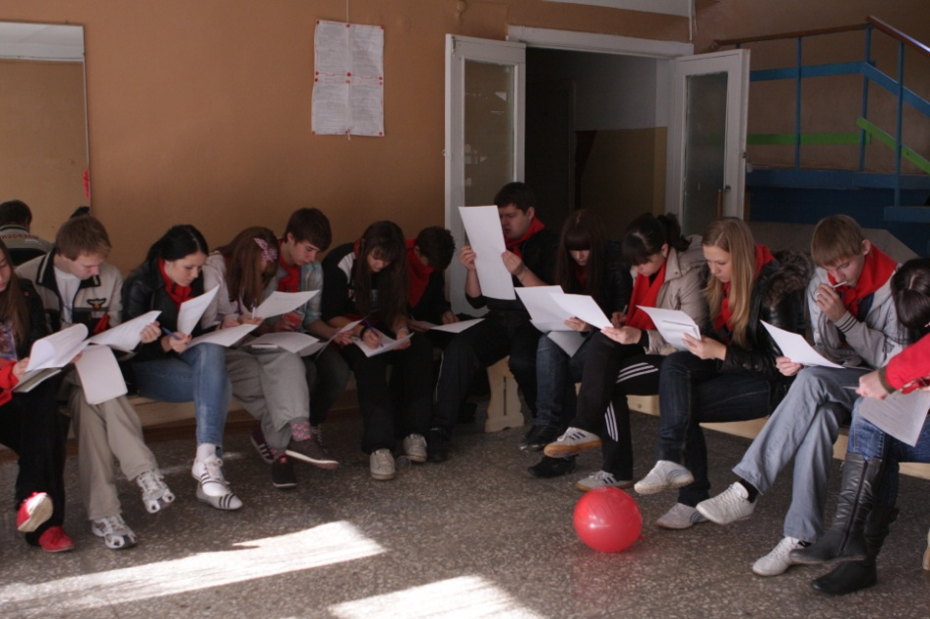
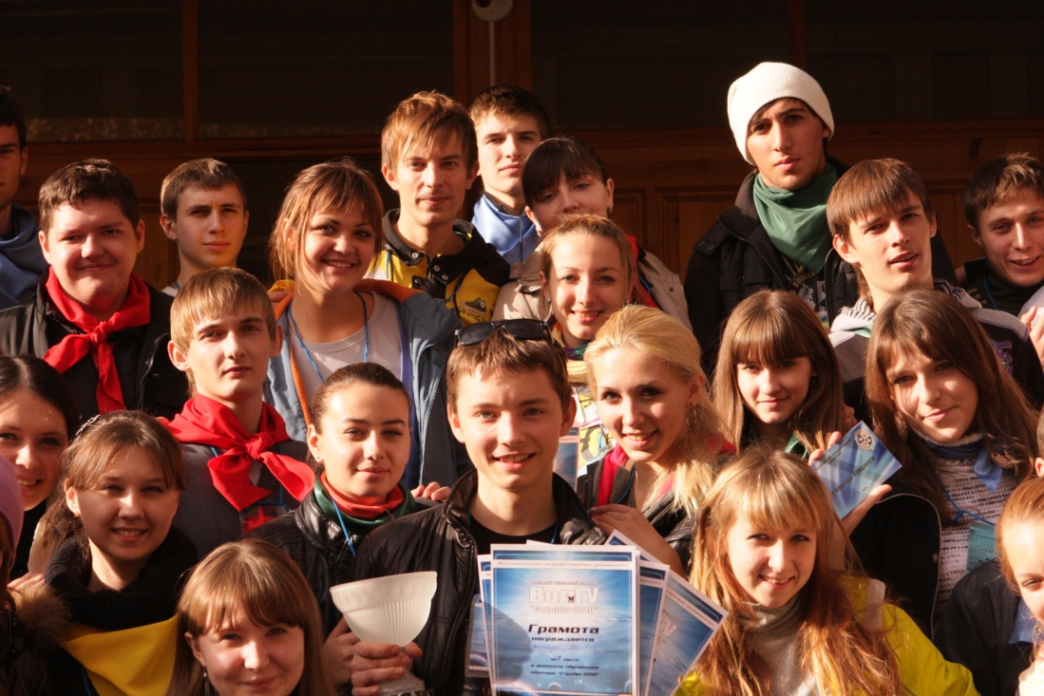
выездной обучающий семинар «СтудОрг – 2010»
Дата проведения:
22-24 октября
Место проведения:
Зеленый городок

Slide 5
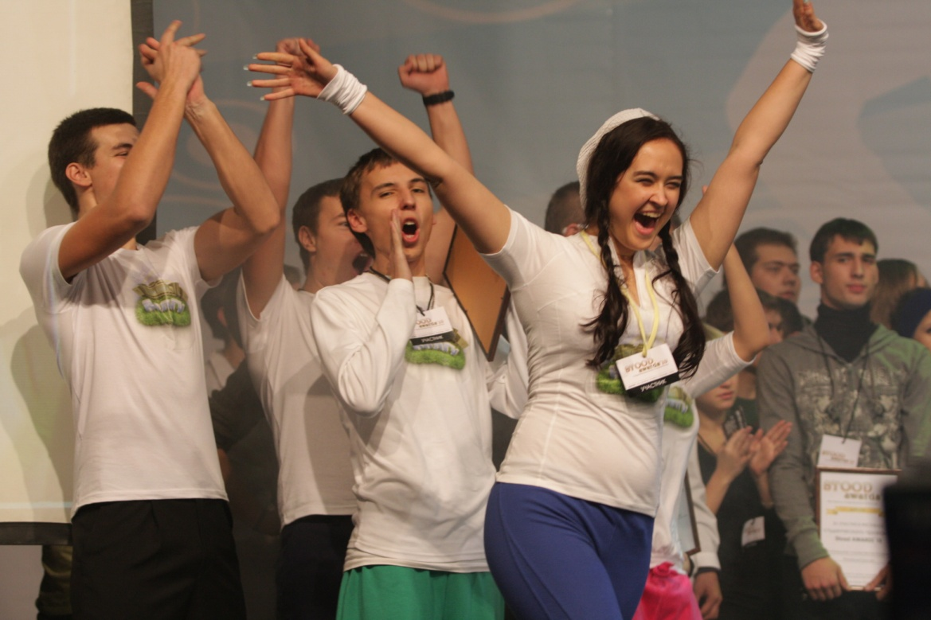
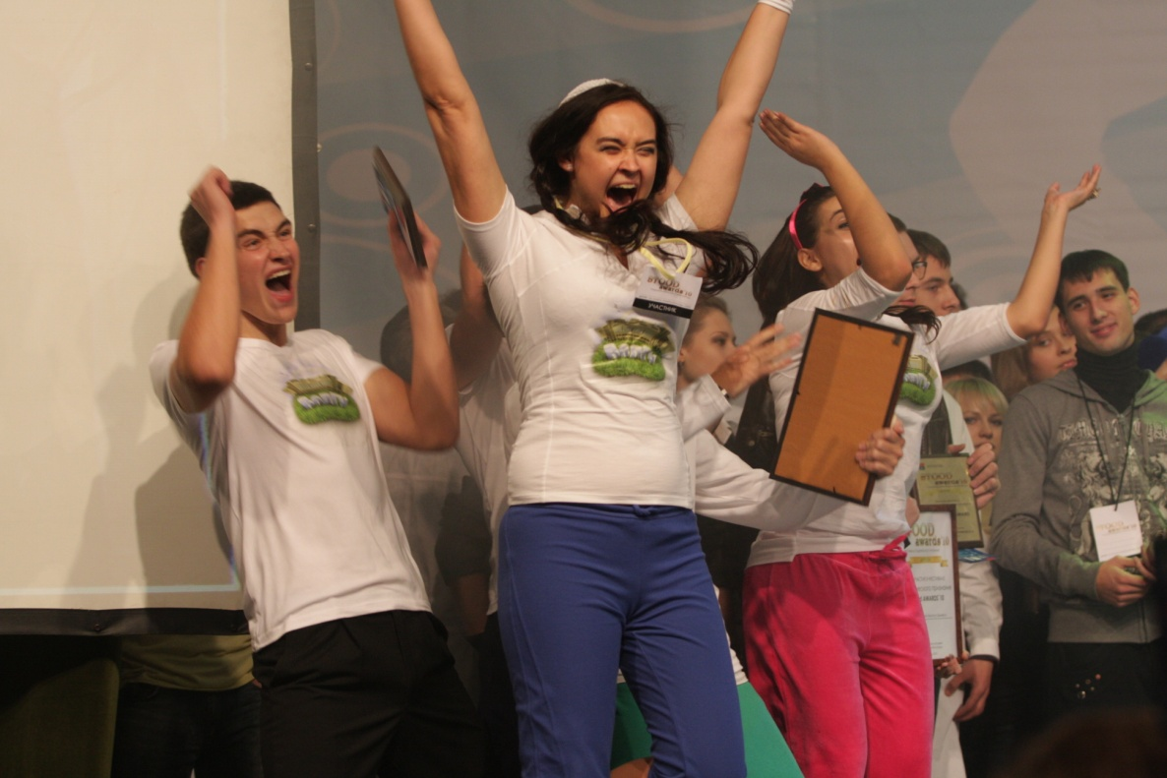
фестиваль студенческого признания «Студ Awards - 2010»
Дата проведения:
16 ноября
Место проведения:
Дворец спорта

Slide 6
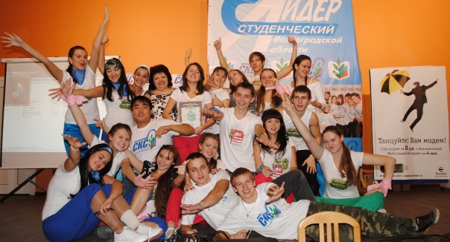
областной конкурс «Профсоюзный лидер»
Дата проведения:
19-21 ноября

Slide 7
Личные достижения студентов
Олеся Полоненкова - победитель интернет-голосования Всероссийского конкурса социальной рекламы "Новый взгляд"
Екатерина Плигина –победитель Всероссийского конкурса молодежных авторских проектов «Моя страна – моя Россия»

